Slide 1

UNIVERSIDAD DE LAS FUERZAS ARMADAS-ESPE

Slide 2
REHABILITACIÓN DE LAS ESTACIONES NEUMÁTICA PN-2800 E HIDRÁULICA HYD-2800 DEL LABORATORIO DE ROBÓTICA DE LA UNIVERSIDAD DE LAS FUERZAS ARMADAS-ESPE
AUTORES: GUERRA VACA, PATRICIO ALEJANDRO
TULCÁN BENAVIDES, FABIÁN LAUREANO
DIRECTOR: ING. ORTIZ, HUGO
CODIRECTOR: ING. GORDILLO, RODOLFO

Slide 3
SUMARIO
INTRODUCCIÓN
MARCO DESCRIPTIVO
DIAGNÓSTICO Y REHABILITACIÓN
DESARROLLO DE SOFTWARE
CONCLUSIONES Y RECOMENDACIONES

Slide 4
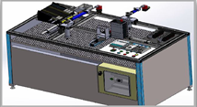
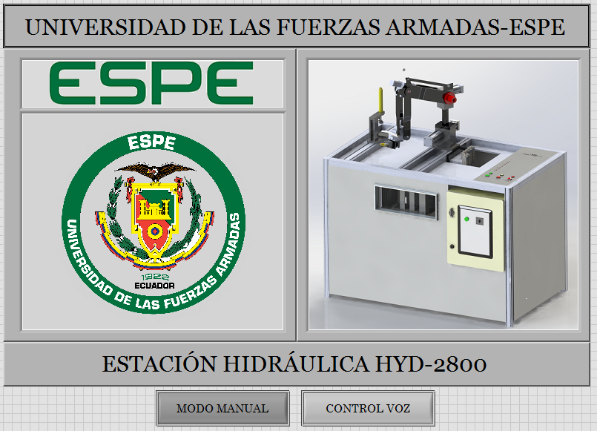
INTRODUCCIÓN

Slide 5
  Objetivo General:
Rehabilitar las estaciones PN-2800 e HYD-2800 del laboratorio de Robótica de la Universidad de las Fuerzas Armadas-ESPE.

Slide 6
Objetivos Específicos:
Realizar un diagnóstico previo del estado actual de las estaciones para identificar posibles problemas.
Identificar y documentar todas las conexiones eléctricas, neumáticas e hidráulicas.
Seleccionar los dispositivos y el controlador más apropiados para el óptimo funcionamiento de cada una de las estaciones en base a un análisis previo del hardware existente.
Desarrollar interfaces gráficas que permitan un control eficiente de las estaciones por parte del operador.

Slide 7
Justificación e Importancia
Considerando que la Universidad de las Fuerzas Armadas-ESPE se encuentra en el proceso de acreditación y uno de los parámetros fundamentales a evaluarse es la operatividad de los diferentes equipos disponibles en los laboratorios; surge la necesidad de rehabilitar y mantener las estaciones HYD-2800 y PN-2800.
Una vez que las estaciones se encuentran operativas el alumnado podrá desarrollar los conocimientos que adquieran en su formación de tercer nivel, logrando contribuir e impulsar la experiencia de las próximas generaciones de profesionales en el área industrial.

Slide 8
Alcance
La fase inicial consiste en un minucioso y detallado análisis del estado actual de cada una de las estaciones, de esta manera, se podrá identificar los elementos dañados o faltantes.
La segunda fase del proyecto consiste en realizar todas las conexiones eléctricas, neumáticas e hidráulicas. Además, dependiendo del hardware existente en cada estación, se procederá a la elección del controlador más apropiado. Se considerarán aspectos como robustez y calidad para cada una de ellas.
Para concluir, en la tercera etapa se implementará un sistema de monitoreo y control remoto.

Slide 9
MARCO DESCRIPTIVO

Slide 10
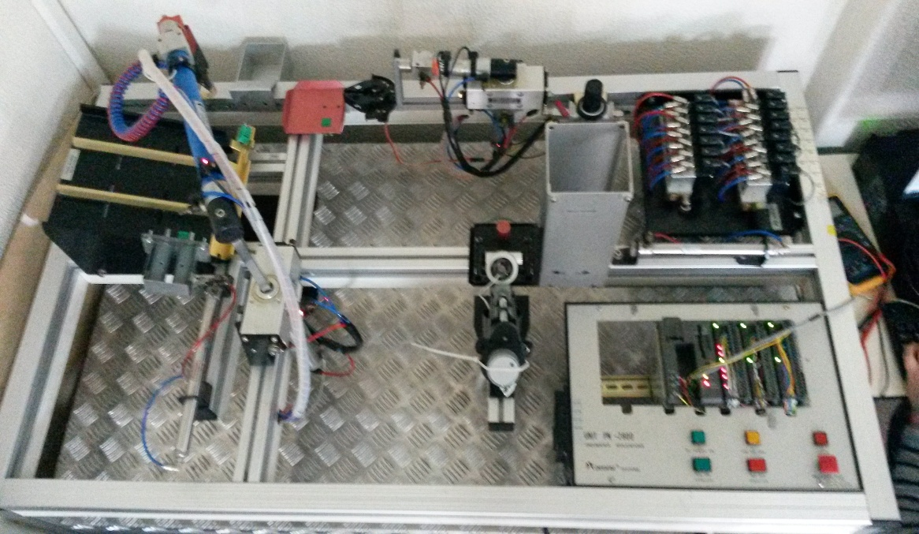
Marco Descriptivo PN-2800

Slide 11
Marco Descriptivo PN-2800
Características Generales
Estación neumática.
Funciona con aire comprimido.
Posee actuadores neumáticos y eléctricos.
Estación proveedora de materia prima.
Modo de operación manual y automático.

Slide 12
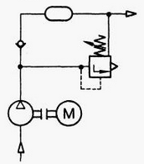
Marco Descriptivo PN-2800
Elementos de la estación
Unidad de potencia Neumática

Slide 13
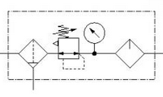
Marco Descriptivo PN-2800
Elementos de la estación
Unidad de mantenimiento neumática
Compuesto por tres elementos:
Filtro
Regulador
Lubricador

Slide 14
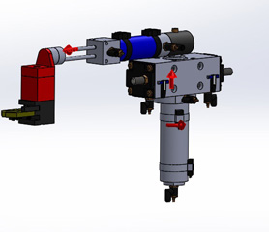
Marco Descriptivo PN-2800
Elementos de la estación
Manipuladores Neumáticos
Son brazos robóticos diseñados para transportar piezas específicas por medio de movimientos controlados. Los manipuladores se componen de tres cilindros de doble efecto, es decir tienen tres grados de libertad.

Slide 15
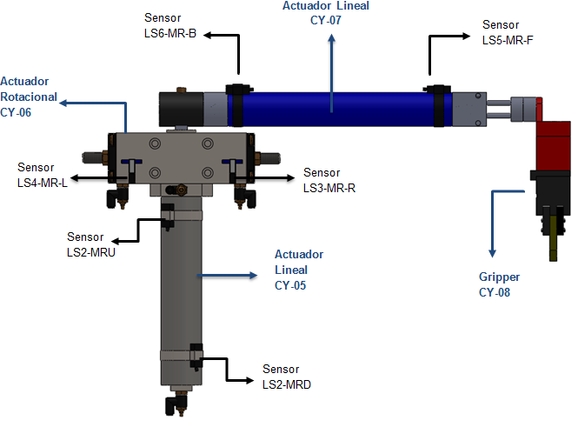
Marco Descriptivo PN-2800
Elementos de la estación
Manipulador de Cilindros

Slide 16
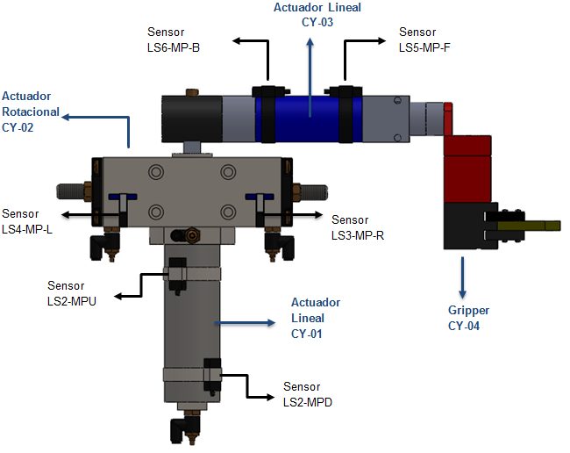
Marco Descriptivo PN-2800
Elementos de la estación
Manipulador de Pallets

Slide 17
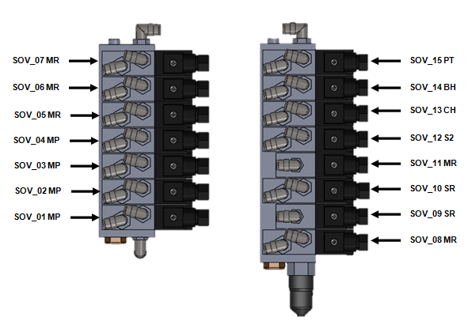
Marco Descriptivo PN-2800
Elementos de la estación
Banco de Electroválvulas

Slide 18
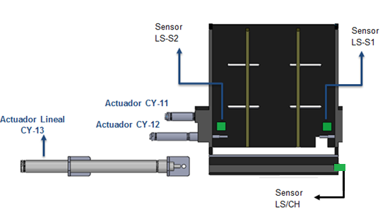
Marco Descriptivo PN-2800
Elementos de la estación
Almacén de cilindros

Slide 19
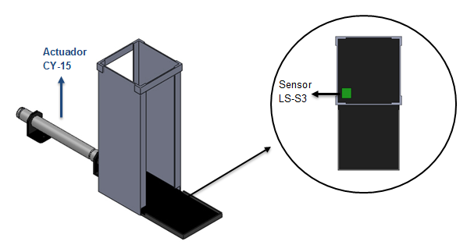
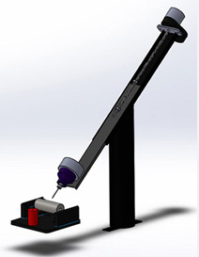
Marco Descriptivo PN-2800
Elementos de la estación
Almacén de pallets Taladro

Slide 20
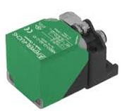
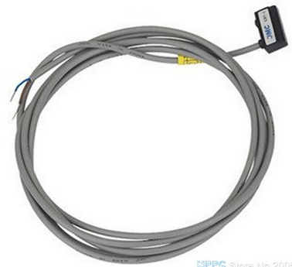
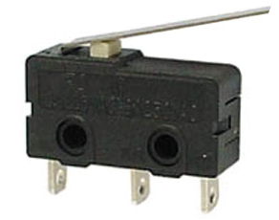
Marco Descriptivo PN-2800
Elementos de la estación
Sensores
Inductivos
Tipo switch reed
Fines de carrera
Sensor | Descripción
LS1-MP-U | Manipulador de pallets arriba
LS2-MP-D | Manipulador de pallets abajo
LS5-MP-F | Brazo manipulador de pallets extendido
LS6-MP-B | Brazo manipulador de pallets retraído
LS1-MR-U | Manipulador de cilindros arriba
LS2-MR-D | Manipulador de cilindros abajo
LS5-MR-F | Manipulador de cilindros s gira derecha
LS6-MR-B | Manipulador de cilindros gira izquierda

Slide 21
Marco Descriptivo PN-2800
Elementos de la estación
Tablero Eléctrico
Gabinete que ordenadamente en canaletas contiene todas las conexiones eléctricas de la estación PN-2800.
Relé de 24 Vdc
Protecciones como disyuntor y fusibles
Fuente eléctrica de 24VDC y 3.2A.
Fuente de poder de computadora

Slide 22
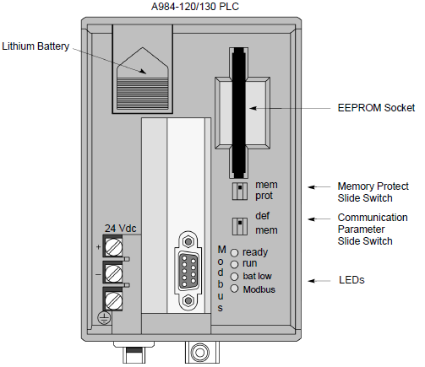
Marco Descriptivo PN-2800
Elementos de la estación
Controlador Lógico Programable
Modicon Compact 984-A130
4K palabras de memoria de usuario (1k designado para el correcto funcionamiento del sistema)
2K palabras de Estado RAM
6K palabras en total y un puerto de comunicación Modbus
Operación del CPU 8 MHz
Resuelve la lógica de programación a una velocidad de 2.13ms/K nodos de lógica de escalera estándar.

Slide 23
Marco Descriptivo HYD-2800

Slide 24
Marco Descriptivo HYD-2800
Características Generales
Estación Hidráulica.
Funciona con sistema de impulsión hidráulico.
Posee actuadores electrohidráulicos.
Aplicaciones de fuerza, precisión y resistencia al entorno
Estación de ensamble.
Articulaciones: cintura, hombro , codo y muñeca.
Modo de operación manual y control por voz.

Slide 25
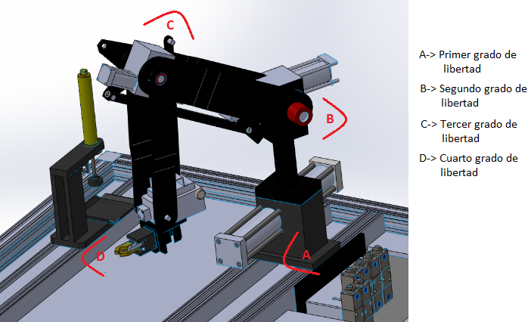
Marco Descriptivo HYD-2800
Grados de Libertad
75°
75°
180°
180°

Slide 26
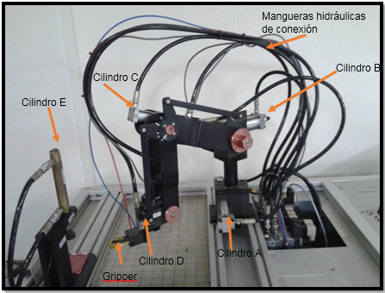

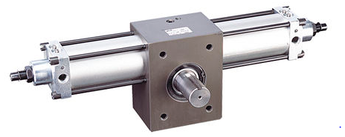
Marco Descriptivo HYD-2800
Elementos de la Estación
Manipulador Robótico
Transductores
Actuadores Hidráulicos

Slide 27
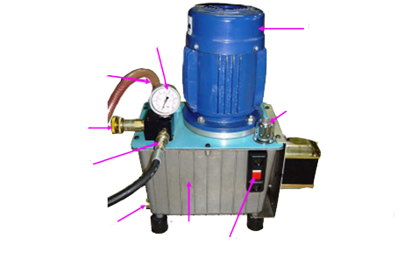
Marco Descriptivo HYD-2800
Elementos de la Estación
Unidad Hidráulica de Poder
Indicador
De Presión
Motor
Eléctrico
Conector de
Retorno al tanque
Cubierta del Filtro
De Aceite
Válvula de
Presión
Tiradera para la salida
Rápida de presión
Freno de Vaciado
Del tanque
Tanque
Indicador del
Nivel de Fluido

Slide 28
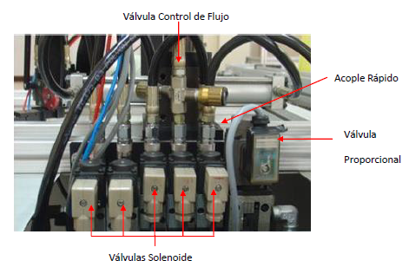
Marco Descriptivo HYD-2800
Elementos de la Estación
Válvulas
Válvula Control de Flujo
Acople
Rápido
Válvula
Proporcional
Válvula Solenoide

Slide 29
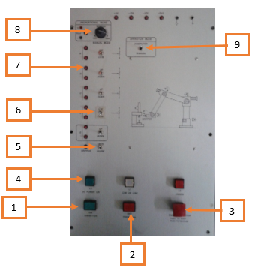
Marco Descriptivo HYD-2800
Elementos de la Estación
Panel de Control
Encendido.
Apagado.
Emergencia.
Luces indicadoras.
Abrir/Cerrar Gripper.
Switch ON-OFF-ON.
Leds indicadores.
Potenciómetro.
Modo de operación.
8
9
7
6
5
4
1
3
2

Slide 30
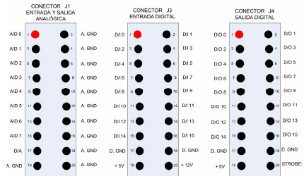
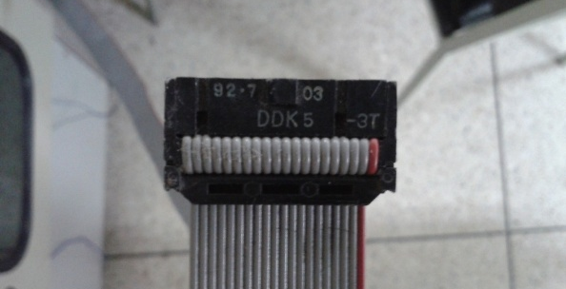
Marco Descriptivo HYD-2800
Elementos de la Estación
Conectores

Slide 31
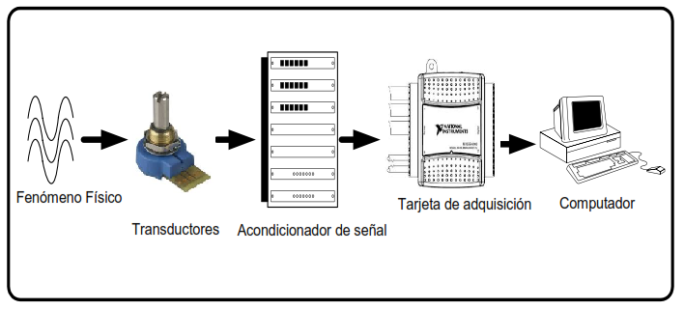
Marco Descriptivo HYD-2800
Elementos de la Estación
Tarjeta de adquisición de datos NI-DAQ USB-6008

Slide 32
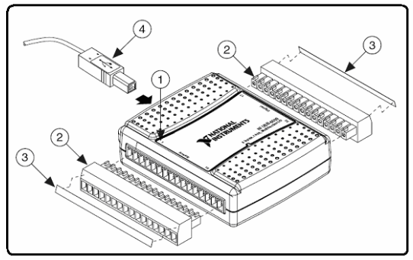
Marco Descriptivo HYD-2800
Elementos de la Estación
Tarjeta de adquisición de datos NI-DAQ USB-6008
Guías de orientación de pines (1)
Jack Bornera (2)
Signo de la etiqueta (3)
Cable USB (4)
Fuente: (NATIONAL INSTRUMENTS, 2004-2005, pág. 6)

Slide 33
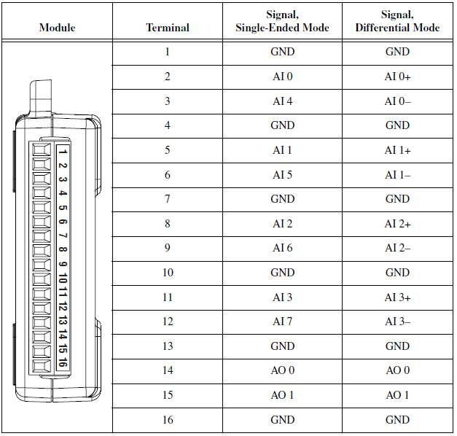
Marco Descriptivo HYD-2800
Elementos de la Estación
Tarjeta de adquisición de datos NI-DAQ USB-6008 Pines
Fuente: (NATIONAL INSTRUMENTS, 2004-2005, pág. 7).

Slide 34
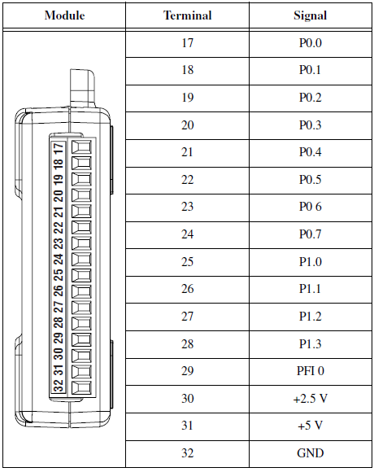
Marco Descriptivo HYD-2800
Elementos de la Estación
Tarjeta de adquisición de datos NI-DAQ USB-6008 Pines
Fuente: (NATIONAL INSTRUMENTS, 2004-2005, pág. 8).

Slide 35
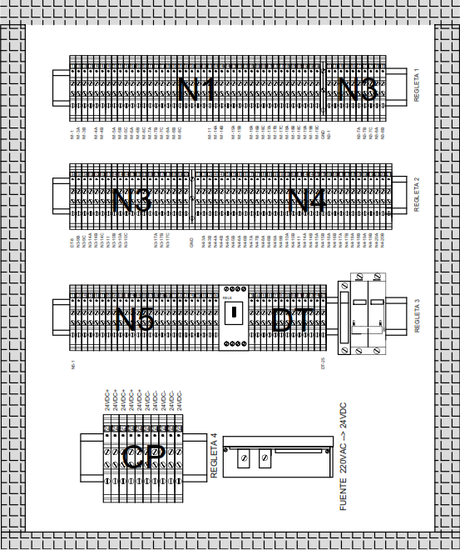
Marco Descriptivo HYD-2800
Elementos de la Estación
Tablero Eléctrico
Gabinete que ordenadamente en canaletas contiene todas las conexiones eléctricas de la estación HYD-2800.
Relé de 24 Vdc
Protecciones como disyuntor y fusibles
Fuente eléctrica de 24VDC y 3.2A.
Fuente de poder de computadora

Slide 36
DIAGNÓSTICO Y REHABILITACIÓN DE LAS ESTACIONES

Slide 37
Diagnóstico PN-2800
Conexiones y Tablero eléctrico
Item | Estado | Comentario
Cables de conexión | Parcialmente Desconectados y enredados. | Se necesita determinar cada una de las conexiones existentes y realizar las faltantes.
Borneras | Correcto | No se encuentra novedades.
Relé de 24V | Parcialmente dañado | Funciona correctamente solo un contacto normalmente abierto.
Fuente eléctrica de 24 V | Correcto | No se encuentran novedades.
Switch master | Correcto | No se encuentran novedades.

Slide 38
Diagnóstico PN-2800
Actuadores
Item | Estado | Comentario
Manipulador de cilindros | Descalibrado | Es necesario calibrar el cilindro giratorio puesto que el ángulo de giro es erróneo.
Manipulador de pallets | Falta Gripper Descalibrado | Es necesario equiparlo con un gripper, al igual que en el manipulador de cilindros, se requiere una calibración.
CY-11 | Inexistente | Actualmente la estación no posee este cilindro.
CY-12 | Inexistente | Actualmente la estación no posee este cilindro.
CY-13 | Correcto | No se encuentran novedades.
Cilindro de prismas | Inexistente | Actualmente la estación no posee este cilindro.
CY-15 | Correcto | No se encuentran novedades.

Slide 39
Diagnóstico PN-2800
Sensores
Item | Estado | Comentario
LS1-MP-U | Correcto | No se encuentran novedades.
LS2-MP-D | Averiado | Necesita ser reemplazado.
LS5-MP-F | Averiado | Necesita ser reemplazado.
LS6-MP-B | Averiado | Necesita ser reemplazado.
LS1-MR-U | Averiado | Necesita ser reemplazado.
LS2-MR-D | Averiado | Necesita ser reemplazado.
LS5-MR-F | Averiado | Necesita ser reemplazado.
LS-CH | Correcto | No se encuentran novedades.
LS-CH2 | Correcto | No se encuentran novedades.
LS-S1 | Correcto | No se encuentran novedades.
LS-S2 | Correcto | No se encuentran novedades.
LS-S3 | Correcto | No se encuentran novedades.

Slide 40
Diagnóstico PN-2800
Electroválvulas.- Todas las electroválvulas se encuentran en óptimas condiciones.
Unidad de mantenimiento neumático.- Debe ser sustituida por una nueva, ya que debido a rupturas en la misma se producen fugas importantes

Slide 41
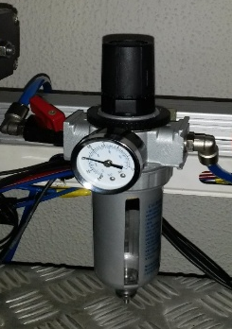
Rehabilitación PN-2800
Unidad de mantenimiento neumático
La unidad de mantenimiento neumático que se encontraba en la estación, es la unidad original, es decir ya tenía varios años de uso y por la misma razón se encontraba defectuosa presentando importantes fugas

Slide 42
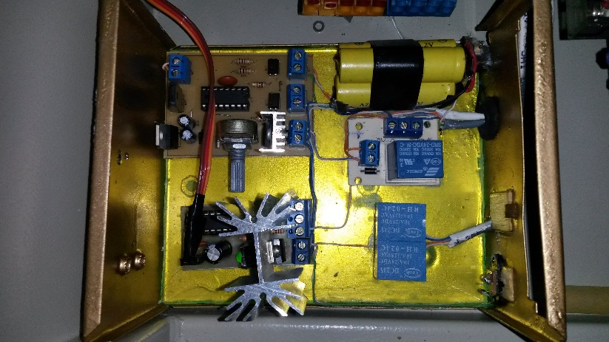
Rehabilitación PN-2800
Conexiones eléctricas.- Análisis e identificación de cada señal eléctrica.
Conexiones neumáticas.- Detección y optimización de las conexiones.
Sensores.- Remplazo de los sensores averiados.
Actuadores.- Implementación de nuevos actuadores.

Slide 43
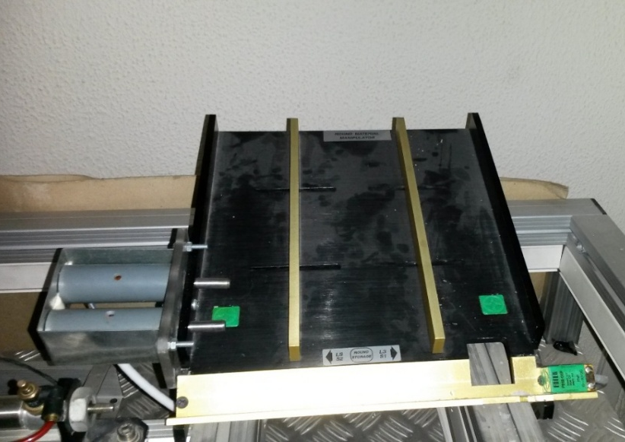
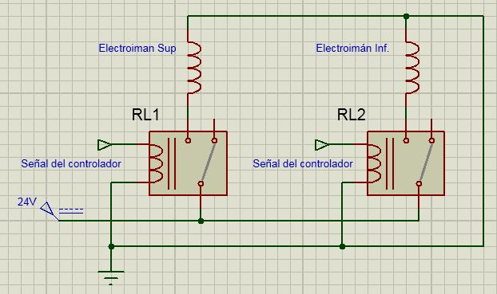
Rehabilitación PN-2800
Actuadores
Cilindros de la rampa dispensadora.
Se diseñaron dos electroimanes que cumplan con la función de los cilindros anteriormente existentes en la estación.

Slide 44
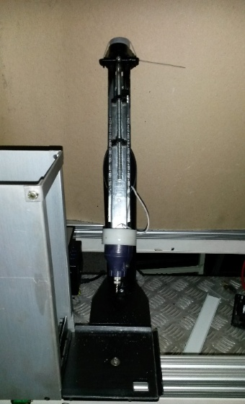
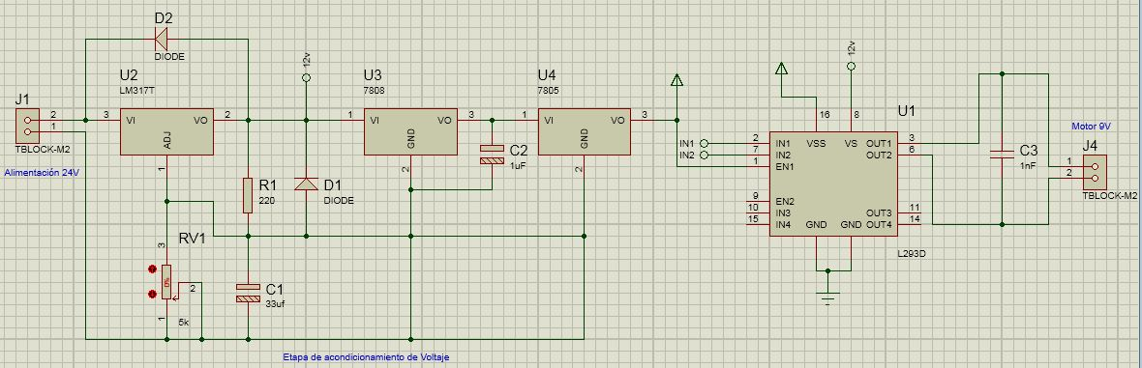
Rehabilitación PN-2800
Actuadores
Taladro Eléctrico
Se realizó el acoplamiento de un taladro eléctrico para poder realizar un proceso sobre la materia prima.

Slide 45
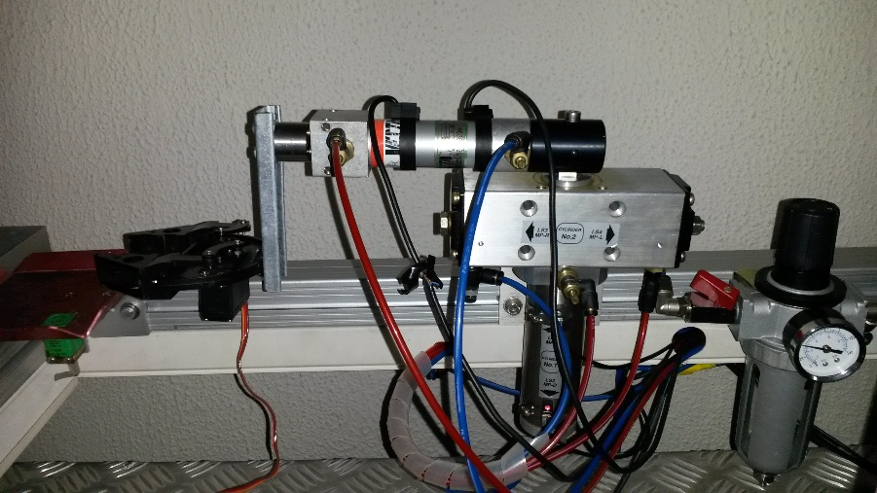
Rehabilitación PN-2800
Actuadores
Manipulador de Pallets
Se acopló un gripper eléctrico para suplir el gripper neumático con el que antes funcionaba la estación.

Slide 46
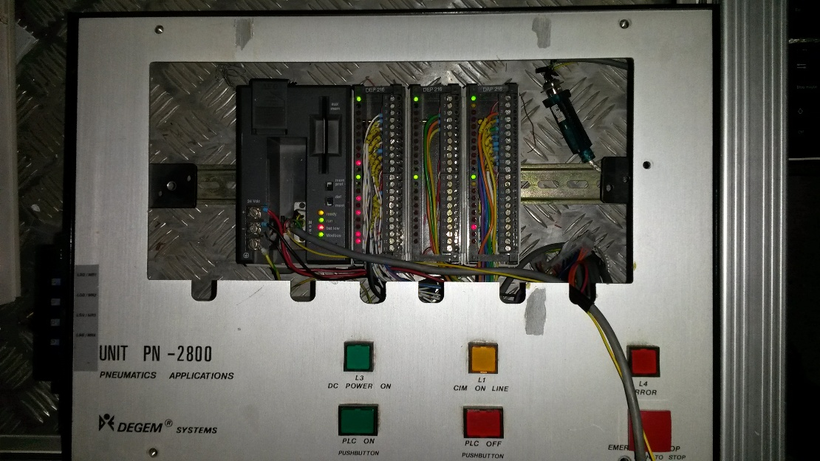
Rehabilitación PN-2800
Controlador
Tomando en cuenta las necesidades de la estación: manejo de entradas y salidas discretas, robustez, tiempo de respuesta, entre otras, el controlador lógico programable elegido fue el Modicon Compact 984-A130.

Slide 47
Diagnóstico y Rehabilitación HYD-2800
Estado Inicial
Cabina de conexiones
Item | Estado | Comentario
Cables de conexión | Parcialmente desconectados y enredados. | Se necesita determinar cada una de las conexiones existentes y realizar las faltantes.
Borneras | Correcto | No se encuentra novedades.
Relé de bomba hidráulica | Dañado | Totalmente disfuncional, es necesario cambiar todo el dispositivo.
Relé válvulas | Correcto | No se encuentran novedades.
Fuente eléctrica de 24 V | Correcto | No se encuentran novedades.
Switch master | Correcto | No se encuentran novedades.

Slide 48
Diagnóstico y Rehabilitación HYD-2800
Estado Inicial
Robot Hidráulico
Item | Estado |  | Comentario
Actuadores |  | Correcto | No se encuentra novedades, es necesario realizar el mantenimiento respectivo.
Gripper Anular |  | Correcto | No se encuentra novedades, es necesario realizar el mantenimiento respectivo.
Cilindro Hidráulico en Prensa |  | Correcto | No se encuentra novedades, es necesario realizar el mantenimiento respectivo.
Manguera | Correcto | No se encuentra novedades, es necesario realizar el mantenimiento respectivo.
Switch Reed | Dañado | Totalmente disfuncional, es necesario cambiar todo el dispositivo.
Brazo de Robot | Correcto | No se encuentra novedades, es necesario realizar el mantenimiento respectivo.
Articulaciones | Correcto | No se encuentra novedades, es necesario realizar el mantenimiento respectivo.

Slide 49
Diagnóstico y Rehabilitación HYD-2800
Estado Inicial
Bomba Hidráulica
Item | Estado | Comentario
Válvula de presión | Dañada | Totalmente disfuncional, es necesario cambiar todo el dispositivo.
Tanque | Correcto | No se encuentra novedades.
Bomba | Averiada | Parcialmente disfuncional, es necesario realizar reparación y mantenimiento.
Indicador de presión | Dañada | Totalmente disfuncional, es necesario cambiar todo el dispositivo.
Válvula de escape | Dañada | Totalmente disfuncional, es necesario cambiar todo el dispositivo.
Item | Estado | Comentario
Filtro | Correcto | No se encuentra novedades.
Medidor de Nivel | Correcto | No se encuentra novedades.
Respiradora y casquete | Correcto | No se encuentra novedades.
Conector de retorno | Dañado | Parcialmente disfuncional, es necesario realizar reparación y mantenimiento.
Medidor de presión | Dañado | Totalmente disfuncional, es necesario cambiar todo el dispositivo.
Acoplador de salida | Correcto | No se encuentra novedades.

Slide 50
Diagnóstico y Rehabilitación HYD-2800
Bomba Hidráulica
Los principales problemas encontrados en la bomba hidráulica fueron originados por cavitación y aireación. Esto se debió a la evaporación de fluido o restricción de succión de la bomba. Otros fallos corregidos:
Viscosidad del aceite muy alta.
Adaptadores o mangueras de succión flojas.
Medidor de presión roto.
Bajo nivel de aceite en el tanque.
Filtro de succión tapado.

Slide 51
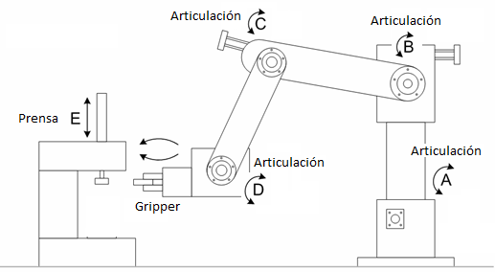
Diagnóstico y Rehabilitación HYD-2800
Manipulador Hidráulico
Con referencia al robot hidráulico, su rehabilitación se basó en el ajuste de cada una de sus articulaciones, debido a que por estas, circula aceite industrial para generar el movimiento de las mismas.
Articulación A, mueve la base o cintura.
Articulación B, mueve el hombro.
Articulación C, mueve el codo.
Articulación D, mueve la muñeca.

Slide 52
DESARROLLO DE SOFTWARE Y HMI

Slide 53


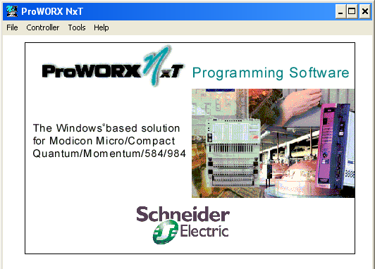

Desarrollo de Software PN-2800

Slide 54
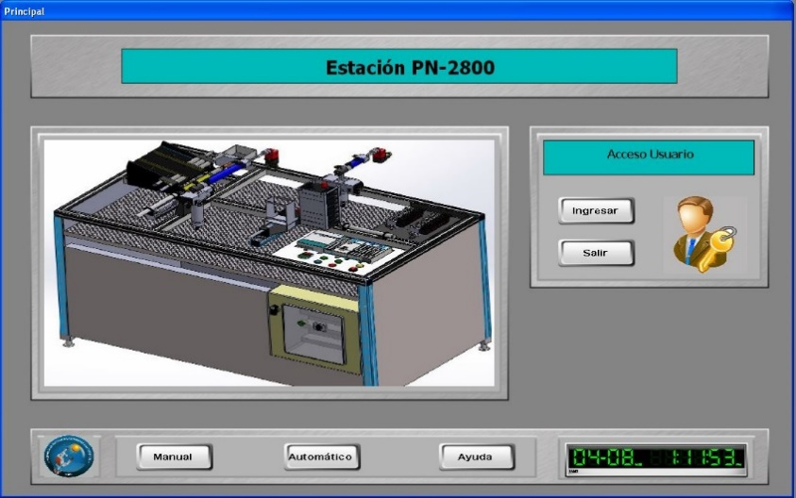
Diseño de la HMI
Pantalla Principal

Slide 55
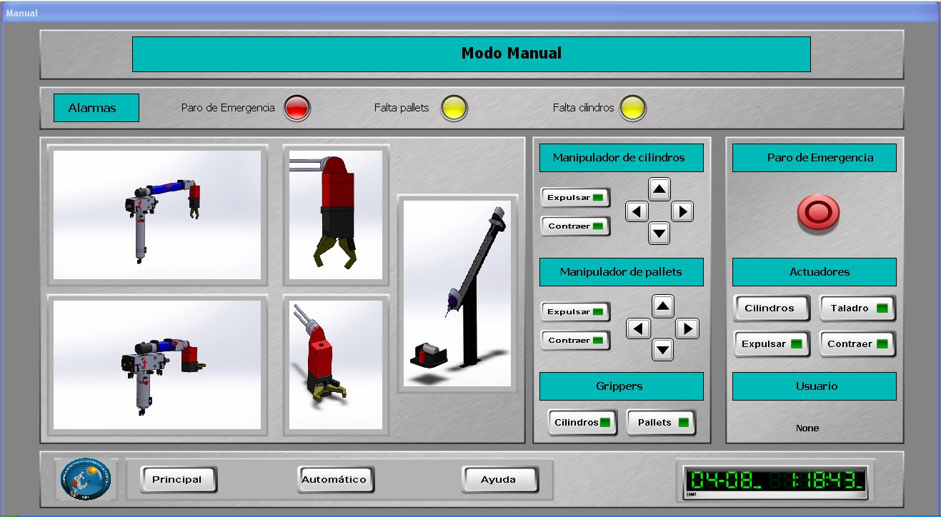
Diseño de la HMI
Pantalla Modo Manual

Slide 56
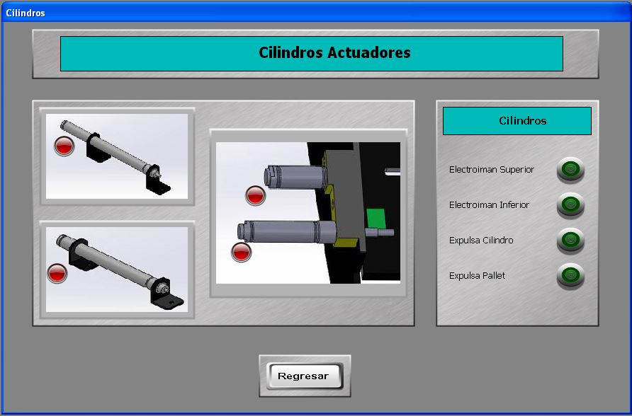
Diseño de la HMI
Pantalla Cilindros

Slide 57
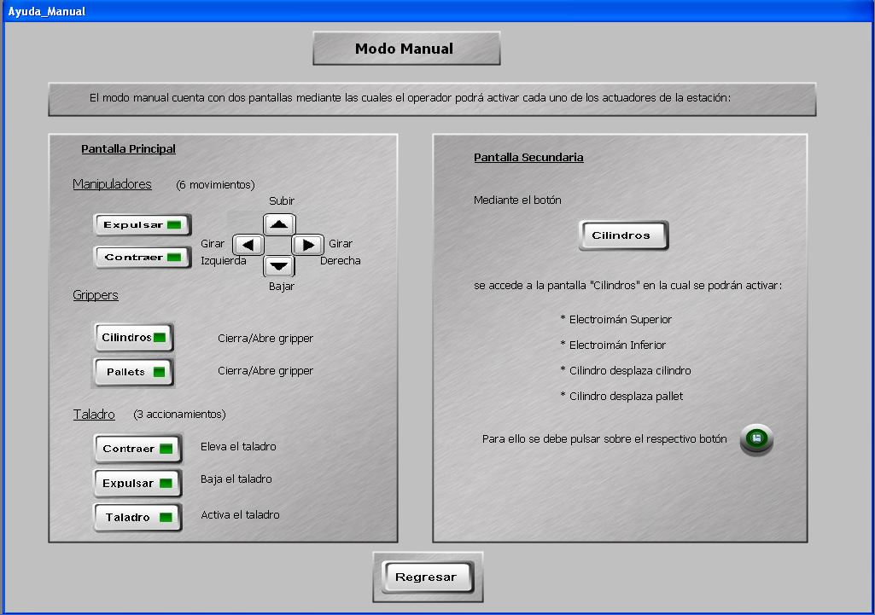
Diseño de la HMI
Pantalla Ayuda del Modo Manual

Slide 58
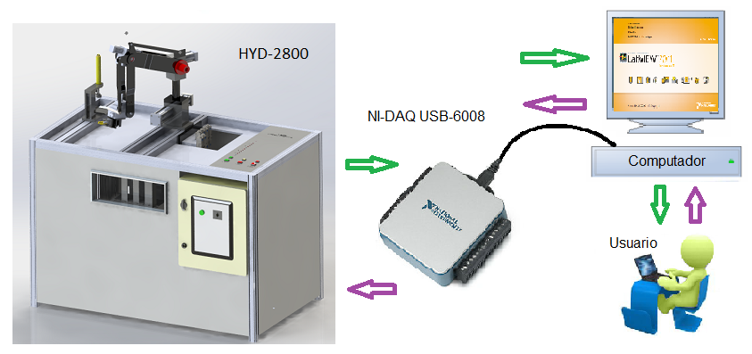
Desarrollo de Software HYD-2800

Slide 59
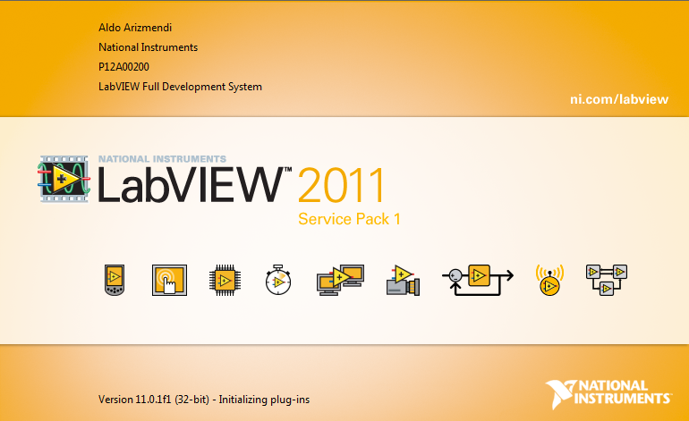
Desarrollo del Software HYD-2800
Software
LabVIEW 2011

Slide 60
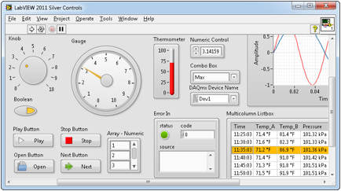
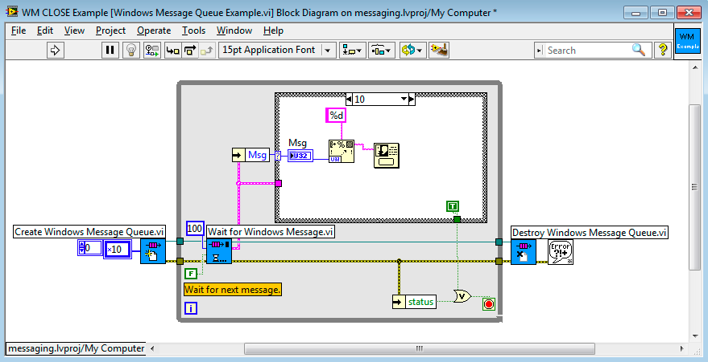
Desarrollo del Software HYD-2800
Software
LabVIEW 2011
Fuente: (NATIONAL INSTRUMENTS, 2011)

Slide 61
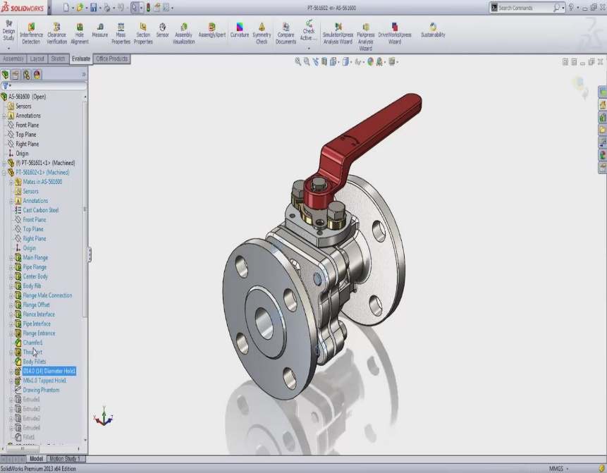
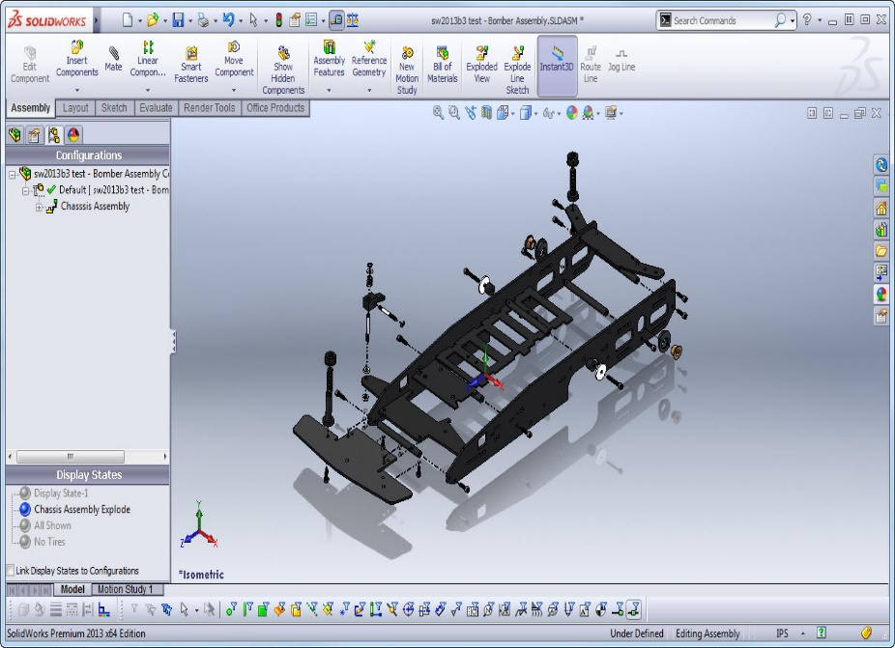
Desarrollo del Software HYD-2800
Software
SolidWorks 2013

Slide 62
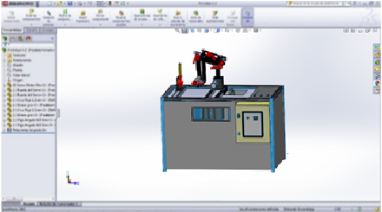

Desarrollo del Software HYD-2800
Software
SolidWorks y LabVIEW

Slide 63

Desarrollo del Software HYD-2800
HMI (INTERFAZ HUMANO-MÁQUINA)
Pantalla Principal

Slide 64

Desarrollo del Software HYD-2800
HMI (INTERFAZ HUMANO-MÁQUINA)
Pantalla Modo Manual

Slide 65

Desarrollo del Software HYD-2800
HMI (INTERFAZ HUMANO-MÁQUINA)
Pantalla Modo Manual

Slide 66


Desarrollo del Software HYD-2800
HMI (INTERFAZ HUMANO-MÁQUINA)
Pantalla Modo Manual – Usuario/Contraseña

Slide 67

Desarrollo del Software HYD-2800
HMI (INTERFAZ HUMANO-MÁQUINA)
Pantalla Monitoreo y Control por Voz

Slide 68
Conclusiones y Recomendaciones
Se han cumplido los objetivos propuestos en el presente proyecto, habiéndose conseguido la rehabilitación de las estaciones hidráulica HYD-2800 y neumática PN-2800 del Laboratorio de Robótica del Departamento de Eléctrica y Electrónica.
Se encontraron las estaciones disfuncionales en un porcentaje considerable. La falla más importante, fue la carencia de un controlador funcional, que permitiera gobernar el sistema para cada una de las estaciones.

Slide 69
Conclusiones y Recomendaciones
Después de identificar y solventar las fallas en las conexiones, se realizaron planos que permitieron documentar las conexiones eléctricas, neumáticas e hidráulicas definitivas, ofreciendo al usuario la posibilidad de manipular fácilmente las conexiones en caso de ser necesario.
Para llevar a cabo la rehabilitación de las estaciones fue necesario poner en práctica los conocimientos adquiridos a lo largo de la carrera universitaria, permitiendo así identificar la importancia de los mismos en una aplicación real.

Slide 70
Conclusiones y Recomendaciones
En caso de realizarse un mantenimiento a las estaciones hidráulica HYD-2800 y neumática PN-2800, se debe tener en cuenta las especificaciones técnicas de los elementos a manipular con el fin de no deteriorar los mismos.
En la actualidad la estación neumática PN-2800 cuenta con cinco electroválvulas funcionales y disponibles, por lo cual la se puede realizar la instación de nuevos actuadores neumáticos con el fin de realizar un proceso más complejo.

